Slide 1
О состоянии охраны труда и травматизма в Свердловской области
Заместитель руководителя Государственной инспекции труда в Свердловской области Новокрещенов Н.А.

Slide 2
Процент % количества погибших по отраслям к общему количеству погибших за 2010-2023 годы
 | отрасль | 2010 | 2011 | 2012 | 2013 | 2014 | 2015 | 2016 | 2017 | 2018 | 2019 | 2020 | 2021 | 2022 | 2023
1 | Строительство | 30 | 32 | 23 | 26 | 38 | 18 | 13 | 22 | 31 | 21 | 13 | 7 | 24 | 25
2 | Обрабатывающее производство | 25 | 18 | 21 | 22 | 25 | 28 | 38 | 25 | 31 | 40 | 38 | 49 | 22 | 25
3 | Добыча полезных ископаемых | 11 | 10 | 10 | 6 | 13 | 6 | 8 | 10 | 8 | 10 | 7 | 4 | 11 | 2
4 | Сельское и лесное хозяйство | 7 | 9 | 6 | 8 | 3 | 6 | 4 | 7 | 4 | 3 | 2 | 5 | 3 | 9
5 | Транспорт | 1 | 4 | 11 | 5 | 4 | 6 | 5 | 4 | 16 | 5 | 3 | 4 | 8 | 16
6 | Торговля | 10 | 4 | 8 | 4 | 6 | 6 | 5 | 10 | 2 | 7 | 12 | 7 | 11 | 7

Slide 3
Количество несчастных случаев на производстве по предприятиям Свердловской области за 2021, 2022 и 11 мес. 2023г.
2021 год:
тяжелые – 161
со смерт. исходом – 42
групповые – 10
2022 год:
тяжелые – 186
со смерт. исходом – 69
групповые – 18
11 мес. 2023 года:
тяжелые – 175
со смерт. исходом – 36
групповые – 8
Не связанные с производством:
тяжелые – 4
со смерт. исходом - 225

Slide 4
Причины несчастных случаев 2021 г.
Неудовлетворительная организация производства работ – 37%
Прочие - 25%
Неисправное оборудование и конструктивные недостатки – 10%
Нарушение ПДД– 10%
Необеспечение СИЗ – 5%
Недостатки в организации рабочих мест – 4%
Иные – 9%

Slide 5
Причины несчастных случаев 2022 г.
Неудовлетворительная организация производства работ – 48%
Прочие – 24%
Неисправное оборудование и конструктивные недостатки – 11%
Недостатки в организации рабочих мест – 5%
Нарушение ПДД– 3%
Иные – 9%

Slide 6
Причины несчастных случаев 2023 г.
Неудовлетворительная организация производства работ – 41%
Недостатки в организации и проведении подготовки работников по охране труда– 25%
Нарушение технологического процесса – 18%
Неприменение средств коллективной защиты– 9%
Нарушение ПДД – 3%
Иные – 4%

Slide 7
Виды несчастных случаев 2021 г.
Падение с высоты– 33%
Воздействие вращающихся предметов- 24%
Транспортные происшествия– 15%
Обрушение, обвалы – 5%
Противоправные действия – 3%
Иные – 20%

Slide 8
Виды несчастных случаев 2022 г.
Воздействие вращающихся предметов- 28%
Падение с высоты– 23%
Транспортные происшествия– 15%
Противоправные действия – 4%
Иные – 30%

Slide 9
Виды несчастных случаев 2023 г.
Падение пострадавшего с высоты– 31%
Воздействие движущихся, разлетающихся, вращающихся предметов, деталей, машин и др.- 27%
Транспортные происшествия– 16%
Повреждения в результате преднамеренных действий по причинению вреда собственному здоровью (самоубийство) – 3%
Иные– 23%

Slide 10
Количество плановых КНМ на предприятиях Свердловской области в период с 2021 г. по декабрь 2023 г.:

Slide 11
Количество внеплановых КНМ на предприятиях Свердловской области в период с 2021 г. по декабрь 2023 г.

Slide 12
Выявлено нарушений по охране труда
По вопросам | 2013 | 2014 | 2015 | 2016 | 2017 | 2018 | 2019 | 2020 | 2021 | 2022 | 2023
Обучение по ОТ | 948/ 10 % | 1629/ 20 % | 1151/ 18 % | 1040/ 19% | 1098/ 20,4% | 1065/ 27,9% | 1172/ 23,5% | 288/ 19,8% | 324/ 15,3% | 66/ 7,4% | 13/19,4%
Обеспечения работников СИЗ | 944 / 10 % | 1102/ 14 % | 828/ 13 % | 538/ 10% | 841/ 15,6% | 603/ 15,8% | 888/ 17,8% | 241/ 16,5% | 357/ 16,8% | 63/ 7% | 11/16,4%
Проведение СОУТ (аттестация) рабочих мест | 589 / 6,3 % | 726/ 9 % | 526/ 8 % | 198/ 3,7% | 183/ 3,4% | 157/ 4% | 307/ 6,2% | 104/ 7,1% | 229/ 10,8% | 34/ 3,8% | 2/ 3%
Порядок расследование н/с | 523 / 5,6% | 947/ 12 % | 697/ 11 % | 238/ 4,4% | 424/ 8% | 173/ 4,5% | 283/ 5,7% | 31/ 2,1% | 33/ 1,5% | 4/ 0,5% | 2/ 3%
Проведения медицинских осмотров | 199 / 2 % | 476/ 6 % | 427/ 6 % | 361/ 6,7% | 597/ 11% | 602/ 15,8% | 724/ 14,5% | 332/ 22,8% | 369/ 17,4% | 46/ 5,2% | 12/ 17,9%

Slide 13
Административное производство в 2021-2023 г.г. по результатам КНМ и расследований.
 | Количество постановлений
 | 2021 | 2022 | 11 мес. 2023
Общее количество вынесенных постановлений о назначении административного наказания в виде штрафа | 660 | 892 | 705
Общая сумма наложенных административных штрафов, руб. | 21.109.400 | 17.024.000 | 40.256.500

Slide 14
Количество несчастных случаев в жилищно-коммунальном хозяйстве Свердловской области за 2021, 2022 и 11 мес. 2023г.
2021 год:
тяжелые – 1
со смерт. исходом – 0
со смерт. исходом не связанные с производством - 1
групповые – 0
2022 год:
тяжелые – 1
со смерт. исходом –0
групповые – 0
11 мес. 2023 года:
тяжелые – 0
со смерт. исходом – 0
групповые – 0
не связанные с производством:
тяжелые – 0
со смерт. исходом - 3

Slide 15
Количество несчастных случаев в энергетике на производстве Свердловской области за 2021, 2022 и 11 мес. 2023г.
2021 год:
тяжелые – 4
со смерт. исходом - 2
групповые – 2
2022 год:
тяжелые – 4
со смерт. исходом - 2
групповые – 0
11 мес. 2023 года:
тяжелые – 5
со смерт. исходом – 0
групповые – 0
Не связанные с производством:
тяжелые – 0
со смерт. Исходом - 3

Slide 16
МИНИСТЕРСТВО ЗДРАВООХРАНЕНИЯ СВЕРДЛОВСКОЙ ОБЛАСТИ ПРИКАЗ от 10 августа 2023 г. N 1858-п О ВНЕСЕНИИ ИЗМЕНЕНИЙ В ПРИКАЗ МИНИСТЕРСТВА ЗДРАВООХРАНЕНИЯ СВЕРДЛОВСКОЙ ОБЛАСТИ ОТ 01.09.2022 N 1988-П "О ДЕЯТЕЛЬНОСТИ ВРАЧЕБНЫХ КОМИССИЙ ДЛЯ ПРОВЕДЕНИЯ ОБЯЗАТЕЛЬНОГО ПСИХИАТРИЧЕСКОГО ОСВИДЕТЕЛЬСТВОВАНИЯ РАБОТНИКОВ, ОСУЩЕСТВЛЯЮЩИХ ОТДЕЛЬНЫЕ ВИДЫ ДЕЯТЕЛЬНОСТИ, А ТАКЖЕ ГРАЖДАН, ОСУЩЕСТВЛЯЮЩИХ ОТДЕЛЬНЫЕ ВИДЫ ДЕЯТЕЛЬНОСТИ, НЕ ЯВЛЯЮЩИЕСЯ ПРОФЕССИОНАЛЬНЫМИ"
Внесены изменения в приложение N 3 Приказа Министерства здравоохранения Свердловской области от 1 сентября 2022 г. N 1988-п «ПЕРЕЧЕНЬ МЕДИЦИНСКИХ ОРГАНИЗАЦИЙ, УПОЛНОМОЧЕННЫХ ДЛЯ СОЗДАНИЯ ВРАЧЕБНЫХ КОМИССИЙ ДЛЯ ПРОВЕДЕНИЯ ОБЯЗАТЕЛЬНОГО ПСИХИАТРИЧЕСКОГО ОСВИДЕТЕЛЬСТВОВАНИЯ РАБОТНИКОВ, А ТАКЖЕ ГРАЖДАН, ОСУЩЕСТВЛЯЮЩИХ ОТДЕЛЬНЫЕ ВИДЫ ДЕЯТЕЛЬНОСТИ, НЕ ЯВЛЯЮЩИЕСЯ ПРОФЕССИОНАЛЬНЫМИ», а именно помимо Государственных медицинских организаций теперь проводить обязательные психиатрические освидетельствования работников могут и частные медицинские организации.

Slide 17
Перечень индикаторов риска нарушения обязательных требований при осуществлении федерального государственного контроля (надзора) за соблюдением трудового законодательства и иных нормативных правовых актов, содержащих нормы трудового права, утв. приказом Министерства труда и социальной защиты
Российской Федерации от 30 ноября 2021 года N 838н
а) принятие судом заявления о признании банкротом работодателя, среднесписочная численность работников которого равняется или превышает 50 работников, в том числе работающих по совместительству;
б) проведение два и более раза в течение шести месяцев одним лицом и (или) одним средством измерения, имеющим идентификационные признаки, измерений в целях специальной оценки условий труда у контролируемого лица и иного лица, находящегося в другом субъекте Российской Федерации, в течение суток (за исключением случаев проведения специальной оценки условий труда на территории субъектов Российской Федерации, имеющих общую административную границу);

Slide 18
Приказ Министерства труда и социальной защиты Российской Федерации от 27.03.2023 № 215н
"О внесении изменений в приказ Министерства труда и социальной защиты Российской Федерации от 30 ноября 2021 г. № 838н "Об утверждении перечня индикаторов риска нарушения обязательных требований при осуществлении федерального государственного контроля (надзора) за соблюдением трудового законодательства и иных нормативных правовых актов, содержащих нормы трудового права"
Расширен перечень индикаторов риска нарушения обязательных требований при осуществлении федерального государственного контроля (надзора) за соблюдением трудового законодательства

Slide 19
В него включены следующие новые индикаторы риска нарушения обязательных требований:
увеличение количества несчастных случаев на производстве с легкими последствиями, произошедших в квартале текущего года, по отношению к аналогичному периоду предыдущего года;
отсутствие в ФГИС СОУТ информации о результатах проведения специальной оценки условий труда у юридического лица или ИП, сведения о котором внесены в ЕГРЮЛ/ЕГРИП более 12 месяцев назад, при условии что указанное юридическое лицо / ИП является страхователем в СФР и представляет информацию о 50 и более застрахованных лицах, или наличие в ФГИС СОУТ информации о результатах проведения специальной оценки условий труда у юридического лица / ИП более 5 лет назад при наличии рабочих мест с вредными или опасными условиями труда.

Slide 20
1 сентября 2022 года утратил силу Порядок обучения по охране труда № 1/29.
Начало действия Правил обучения по охране труда и проверки знания требований охраны труда, утвержденных Постановлением Правительства от 24.12.2021 N 2464. с 1 сентября 2022 года — в части основных требований к обучению и проверке знаний по охране труда; с 1 марта 2023 года — нормы по ведению реестров обученных лиц, аккредитованных организаций; дистанционной проверке знаний в Минтруде России определённого контингента работников.
Постановление Минтруда РФ
и Минобразования РФ от 13.01.2003
№ 1/29 «Об утверждении Порядка обучения по охране труда и проверки знаний
требований охраны труда работников
организаций»
(далее – Порядок обучения № 1/29)
Постановление Правительства РФ
от 24.12.2021 № 2464
«О порядке обучения по охране труда
и проверки знания требований охраны труда»
(далее – Порядок обучения № 2464)
действие с 05.03.2003 до 01.09.2022
действие с 01.09.2022 до 01.09.2026

Slide 21
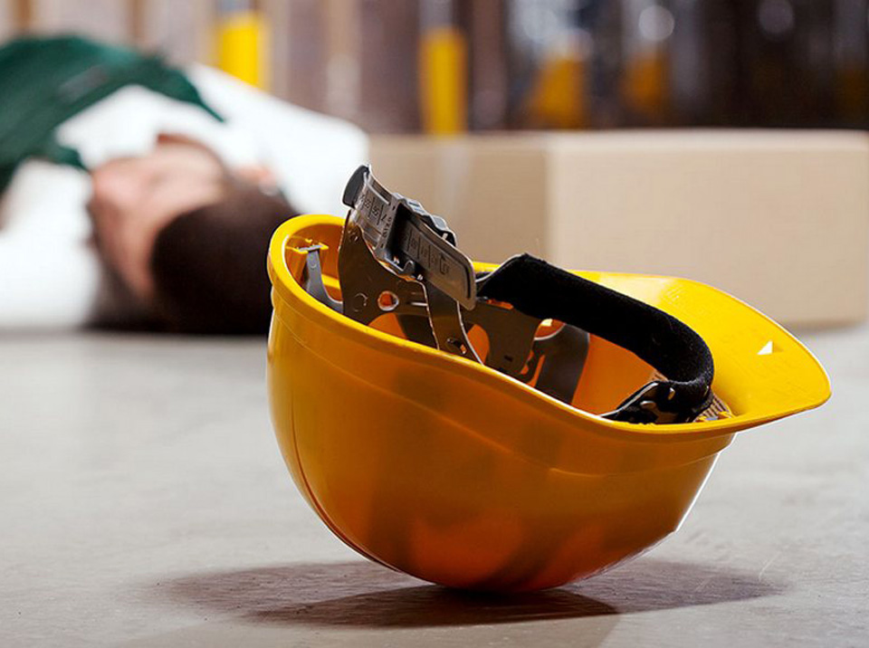
Постановление Правительства РФ от 24 декабря 2021 г. N 2464 "О порядке обучения по охране труда и проверки знания требований охраны труда"
Наиболее частое нарушение, встречающееся при проведении расследований несчастных случаев, является обучение работников требованиям охраны труда и проверка знания требований охраны труда без отрыва от работы.
Согласно пункту 65 данных Правил обучение работников требованиям охраны труда и проверка знания требований охраны труда осуществляются с отрывом от работы.

Slide 22

Обучение требованиям охраны труда в учебном центре
Обучение требованиям охраны труда в организации или у индивидуального предпринимателя, оказывающих услуги
по обучению работодателей
и работников вопросам охраны труда проходят следующие категории работников:
(пункт 44 Порядка обучения № 2464)
Работодатель (руководитель организации)
Руководители филиалов организации
Председатель (заместитель председателя) и члены комиссий по проверки знания требований охраны труда
Работники, проводящие инструктаж по охране труда и обучение требованиям охраны труда
Специалисты по охране труда
Члены комиссий по охране труда
Уполномоченные лица по охране труда
Лицо, назначенное на микропредприятии работодателем для проведения проверки знания требований охраны труда

Slide 23

Реестр обученных лиц.
Сведения об обученных по охране труда в учебных центрах направляют учебные центры.
Сведения об обученных по охране труда у работодателя направляет работодатель.
С 1 марта 2023 года Министерство труда и социальной защиты Российской Федерации осуществляет формирование и ведение реестра организаций и индивидуальных предпринимателей, оказывающих услуги в области охраны труда (в части обучения по охране труда), реестра индивидуальных предпринимателей и юридических лиц, осуществляющих деятельность по обучению своих работников вопросам охраны труда, и реестра обученных лиц
(пункт 104 Порядка обучения № 2464).

Slide 24
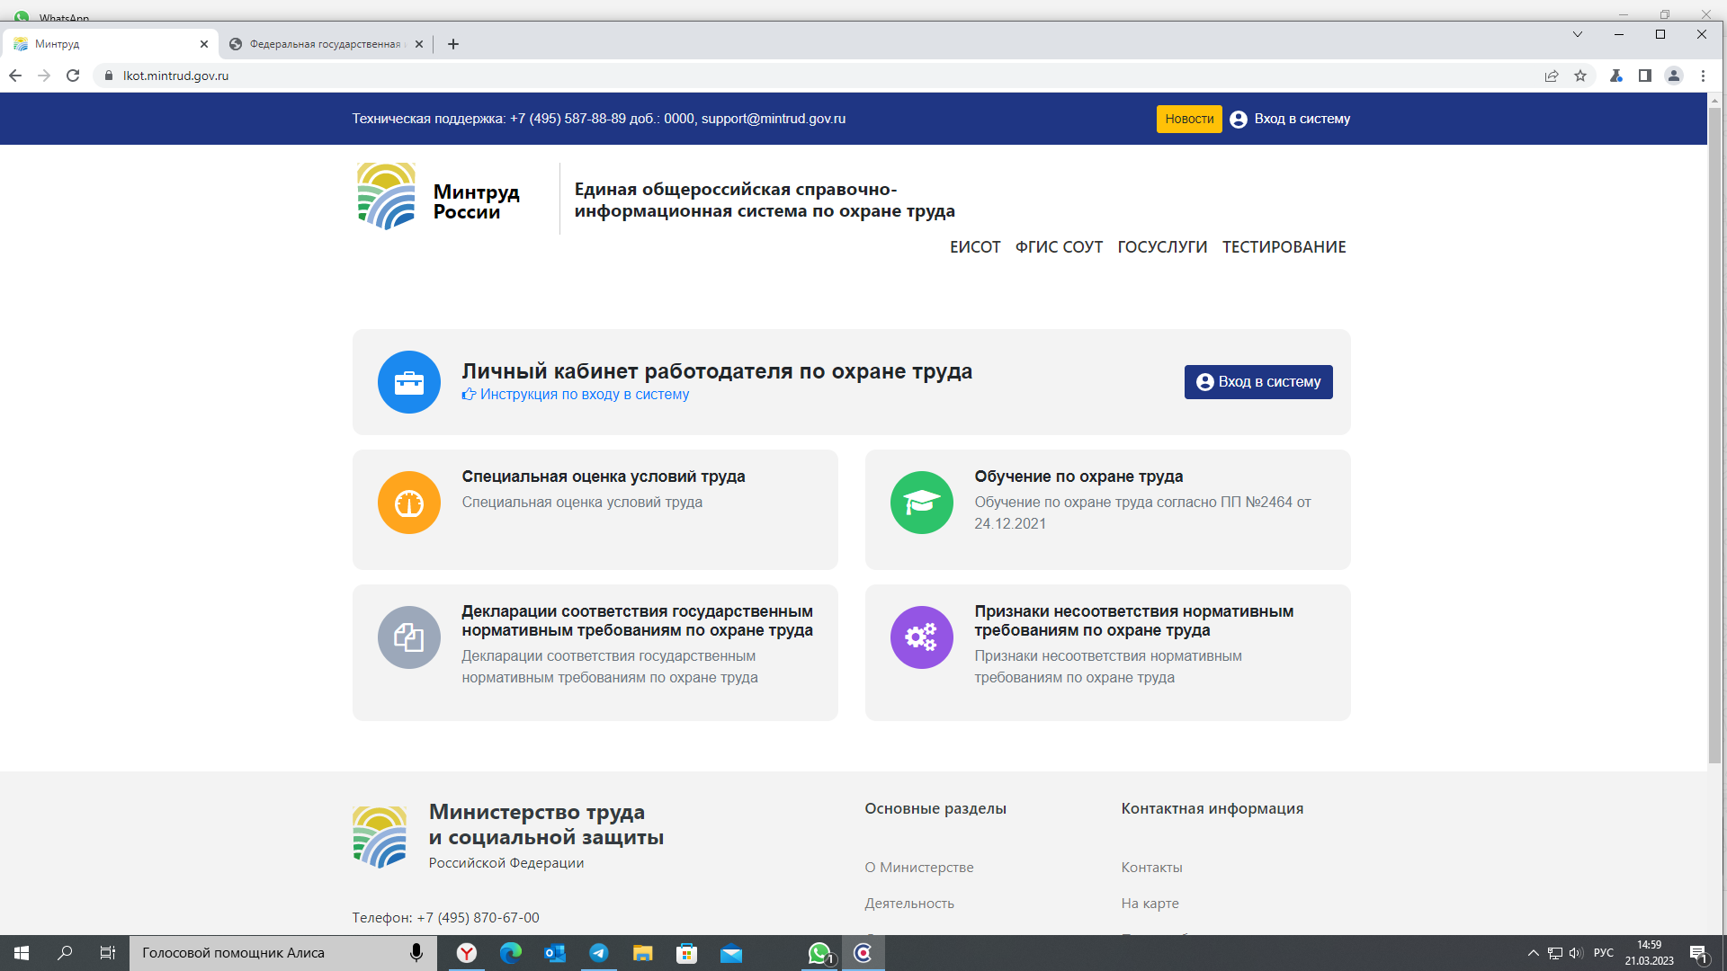
Единая общероссийская справочно-информационная система по охране труда

Slide 25



Требования к работодателям, осуществляющим деятельность по обучению своих работников вопросам охраны труда (пункт 96 Порядка обучения № 2464)
ДОПОЛНИТЕЛЬНЫЕ УСЛОВИЯ
Не менее 2 лиц, проводящих обучение
Регистрация в реестре ИП и ЮЛ, осуществляющих деятельность по обучению своих работников вопросам охраны труда
Внесение сведений о лицах, прошедших обучение и проверку знания, в реестр обученных лиц
УЧЕБНО-МЕТОДИЧЕСКАЯ БАЗА
Программы обучения
Учебные материалы
Материалы для проведения проверки знания работников требований охраны труда
МАТЕРИАЛЬНО-ТЕХНИЧЕСКАЯ БАЗА
Места обучения или учебные помещения ( не менее одного на 100 работников)
Оборудование
Технические средства обучения
Нормативные правовые акты
Информационно-справочные системы

Slide 26
Обучение требованиям охраны труда в зависимости от категории работников проводится:
(пункт 46 Порядка обучения № 2464)
- по программе обучения по общим вопросам охраны труда и функционирования
системы управления
охраной труда продолжительностью не менее 16 часов
(далее – Программа А);
- по программе обучения безопасным методам и приемам
выполнения работ при
воздействии вредных и (или) опасных производственных факторов, источников опасности,
идентифицированных в рамках специальной оценки условий труда и оценки
профессиональных рисков,
продолжительностью не менее 16 часов
(далее – Программа Б);
- по программе обучения
безопасным методам и приемам выполнения
работ повышенной
опасности,
к которым предъявляются
дополнительные
требования в соответствии с нормативными правовыми актами, содержащими
государственные
нормативные требования
охраны труда
(далее – Программа В).
Программы обучения требованиям охраны труда Б и В должны содержать практические занятия по формированию умений и навыков безопасного выполнения работ в объеме не менее 25 процентов общего количества учебных часов. Практические занятия должны проводиться с применением технических средств обучения и наглядных пособий. Программы обучения требованиям охраны труда должны учитывать специфику вида деятельности организации, трудовые функции работников и содержать темы, соответствующие условиям труда работников (пункт 49 Порядка обучения № 2464).

Slide 27
СПАСИБО ЗА ВНИМАНИЕ!

